Slide 1
Классный час «Людей неинтересных в мире нет…» Памяти Евгения Евтушенко
Малькова Татьяна Григорьевна,
учитель русского языка и литературы МБОУ СОШ № 44 имени Ф.А.Щербины

Slide 2
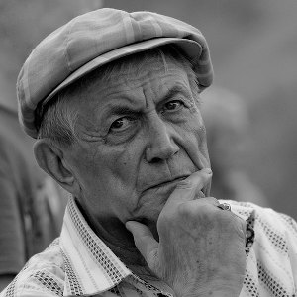
1 апреля 2017 года ушёл из жизни Евгений Александрович Евтушенко — советский и российский поэт, прозаик, режиссёр, сценарист, публицист, чтец-оратор и актёр.

Slide 3
Таким он останется в памяти своих читателей…
Будущий поэт появился на свет 18 июля 1933 г. в Сибири. Жизнь его отца - Александра Рудольфовича - была тесно связана с геологий. В свободное от работы время он занимался написанием стихотворений и привил своему ребенку любовь к высокому искусству.

Slide 4
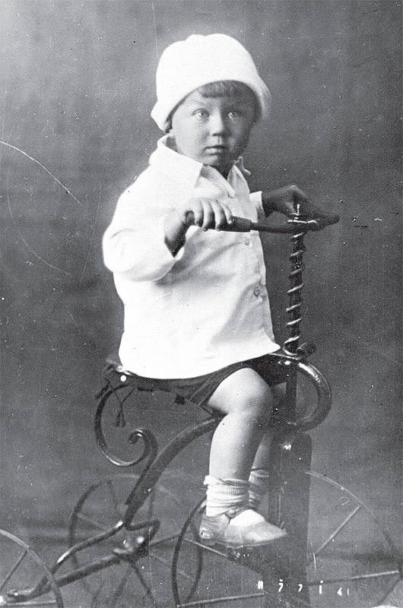
Евтушенко в детстве

Slide 5
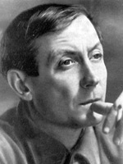
Юные годы поэта
Из родного города семья перебралась в столицу. Здесь юноша совмещал школьные уроки с обучением в поэтическом кружке. Немного позже он стал посещать литературные консультации, проводимые издательским домом «Молодая гвардия». Был учеником поэта Андрея Евгеньевича Досталь.
В 1952 г. юноша подал документы в Литературный институт им. А. М. Горького, из которого был исключен через пять лет.

Slide 6
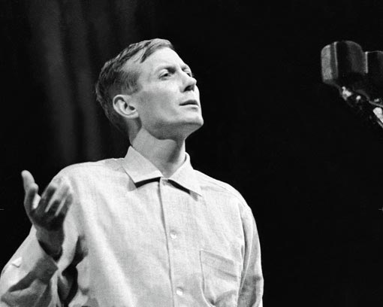
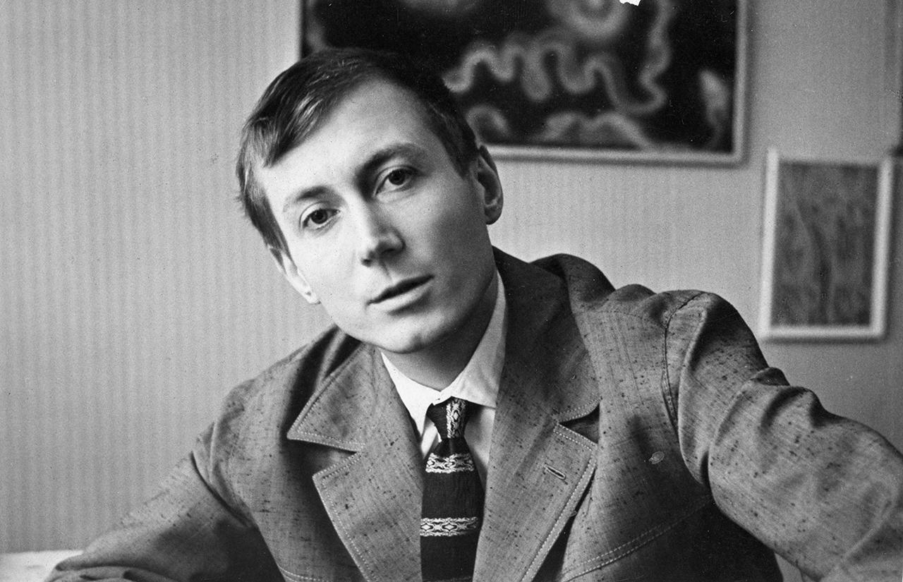
Юность поэта

Slide 7
Творческий путь Евгения Александровича
Талантливый юноша от рождения был наделен высокой работоспособностью, из-под его пера вышло множество произведений. С 16-летнего возраста стал регулярно публиковать стихи. Однако первыми серьезными работами, по мнению автора, являются два стихотворения - «Вагон» и «Перед встречей». Они написаны поэтом в возрасте 19 лет.
Начиная с 1950 г. и в течение последующих десяти лет были выпущены сборники: «Третий снег», «Обещание» и ряд других.
Евгений Евтушенко - автор слов к популярной в советское время песне «Хотят ли русские войны».

Slide 8
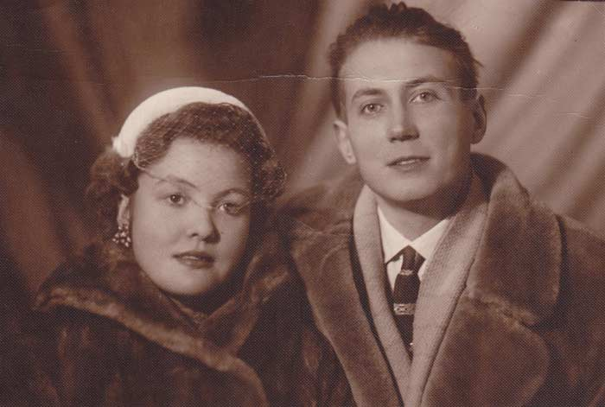
Евтушенко со своей женой – поэтессой Беллой Ахмадулиной

Slide 9
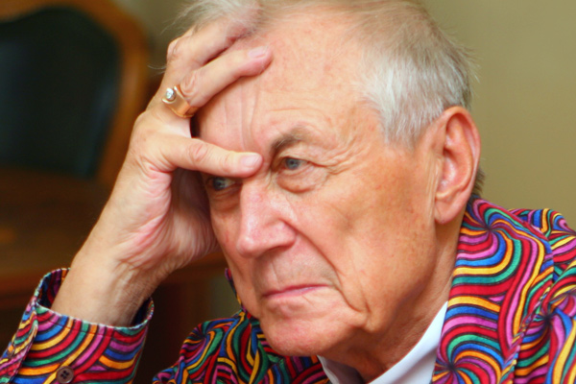
Людей неинтересных в мире нет.
Людей неинтересных в мире нет.
Их судьбы — как истории планет.
У каждой всё особое, свое,
и нет планет, похожих на нее.

Slide 10
Не надо говорить неправду детям…
Не надо говорить неправду детям,
не надо их в неправде убеждать,
не надо уверять их, что на свете
лишь тишь да гладь да божья благодать.

Slide 11
Бабушки
Простим отцов усталую небрежность
и матерей припадочную нежность —
их просто не хватает на детей.
Россия наша держится на бабушках,
и вся Россия в бабушках, как в башенках
невыветренной совести своей.

Slide 12
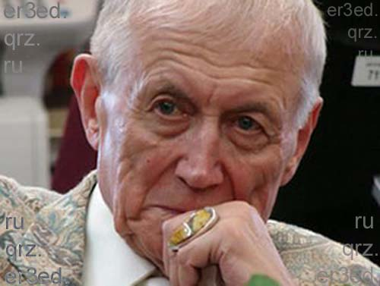
Идут белые снеги…
Идут белые снеги,
как по нитке скользя…
Жить и жить бы на свете,
но, наверно, нельзя.
Чьи-то души бесследно,
растворяясь вдали,
словно белые снеги,
идут в небо с земли.
Идут белые снеги…
И я тоже уйду.
Не печалюсь о смерти
и бессмертья не жду.

Slide 13
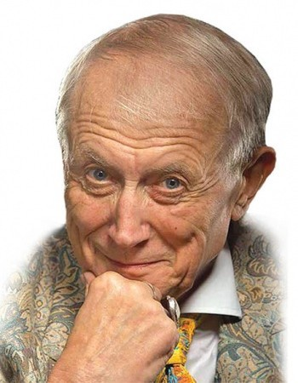
А любил я Россию…
А любил я Россию
всею кровью, хребтом —
ее реки в разливе
и когда подо льдом,
дух ее пятистенок,
дух ее сосняков,
ее Пушкина, Стеньку
и ее стариков.
Если было несладко,
я не шибко тужил.
Пусть я прожил нескладно,
для России я жил.

Slide 14
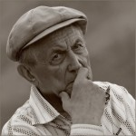
Хотят ли русские войны?…
Хотят ли русские войны?
Спросите вы у тишины
над ширью пашен и полей
и у берез и тополей.
Спросите вы у тех солдат,
что под березами лежат,
и пусть вам скажут их сыны,
хотят ли русские войны.

Slide 15
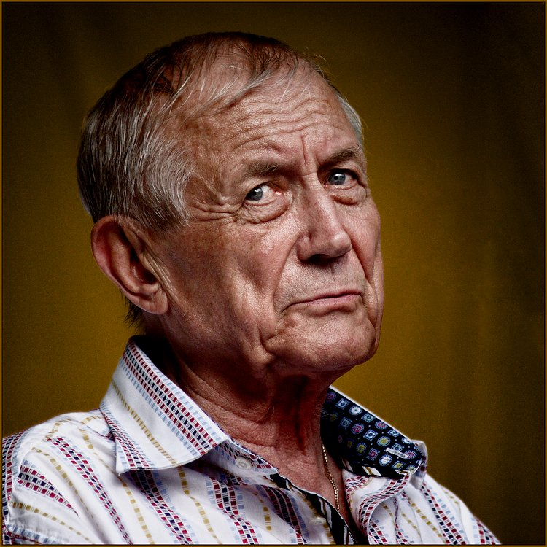
Вглядитесь в лицо поэта, в этот пронзительный взгляд…

Slide 16
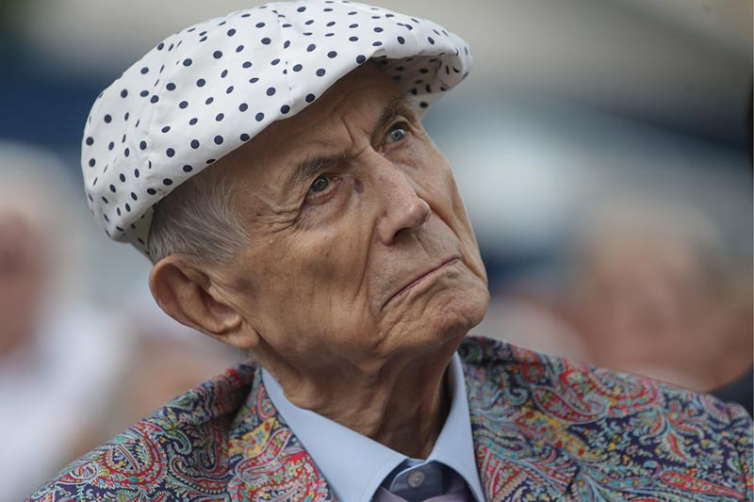

Slide 17
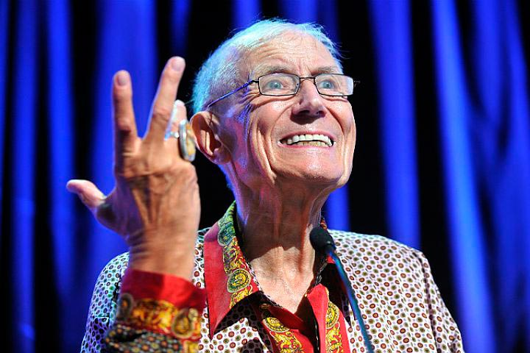

Slide 18
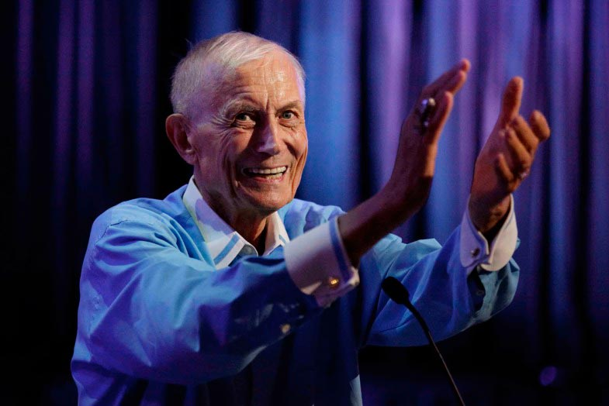

Slide 19
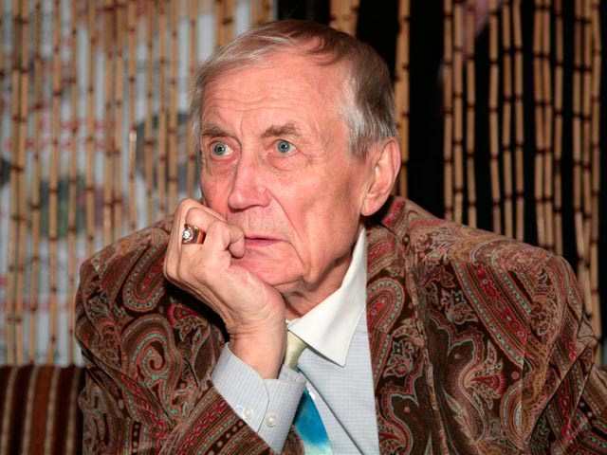

Slide 20
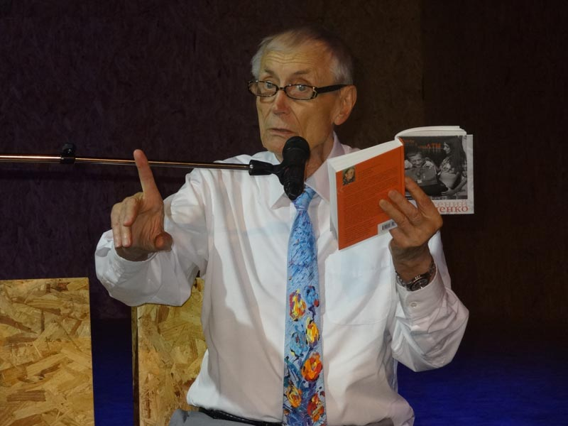

Slide 21
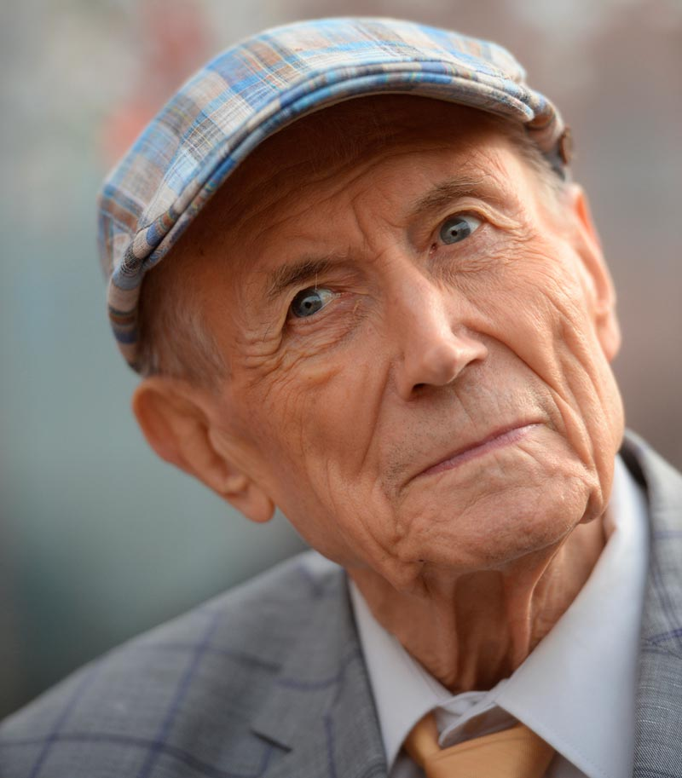

Slide 22
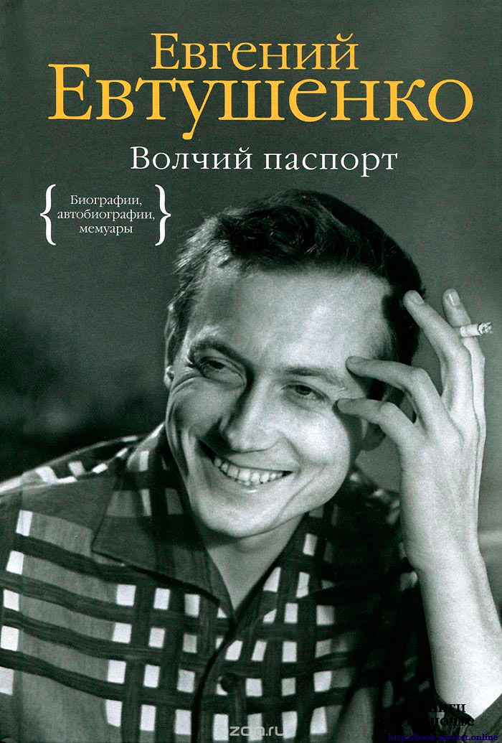

Slide 23
Уходят люди... Их не возвратить.
Их тайные миры не возродить.
И каждый раз мне хочется опять
от этой невозвратности кричать.
Е.Евтушенко

Slide 24
В заключение классного часа уместно, чтобы учащиеся услышали голос великого поэта.
Ссылка на источник видеофрагмента. Е. Евтушенко читает одно из лучших своих стихотворений «Дай Бог»:
https://www.youtube.com/watch?v=iRegLrn2Enw

Slide 25
Шаблон презентации взят с сайта: http://elenaranko.ucoz.ru/

